Slide 1
SOLDADURAS Y CORTES A GAS
HIGIENE Y SEGURIDAD 2024 - FCEFyN - UNC
GRUPO N°12
IRIARTE, FRANCISCO
MORENO, FEDERICO
SALCEDO, NICOLÁS

Slide 2
OBJETIVOS
Concientizar, mentalizar y capacitar a los futuros profesionales sobre soldaduras y cortes a gas, priorizando la protección de la vida de los trabajadores expuestos a estas prácticas.
MARCO LEGAL
Ley Nacional N° 24.557 "Higiene y Seguridad en el Trabajo". Decreto 351/79, Capítulo 17 "Trabajos con riesgos especiales" (artículos 145-159).

Slide 3
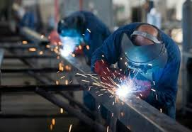
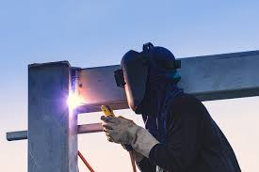
SOLDADURA
Es un proceso de fijación en donde se realiza la unión de dos o más piezas de un elemento, usando o no material de aporte.

Slide 4
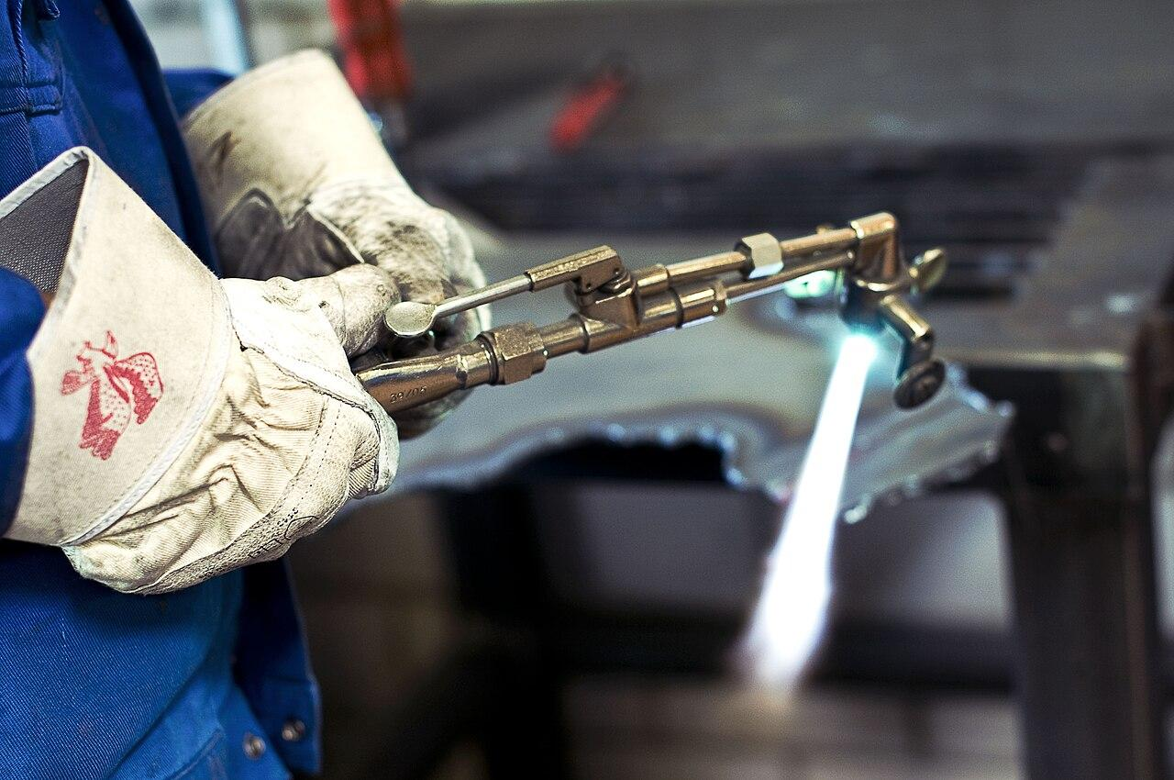
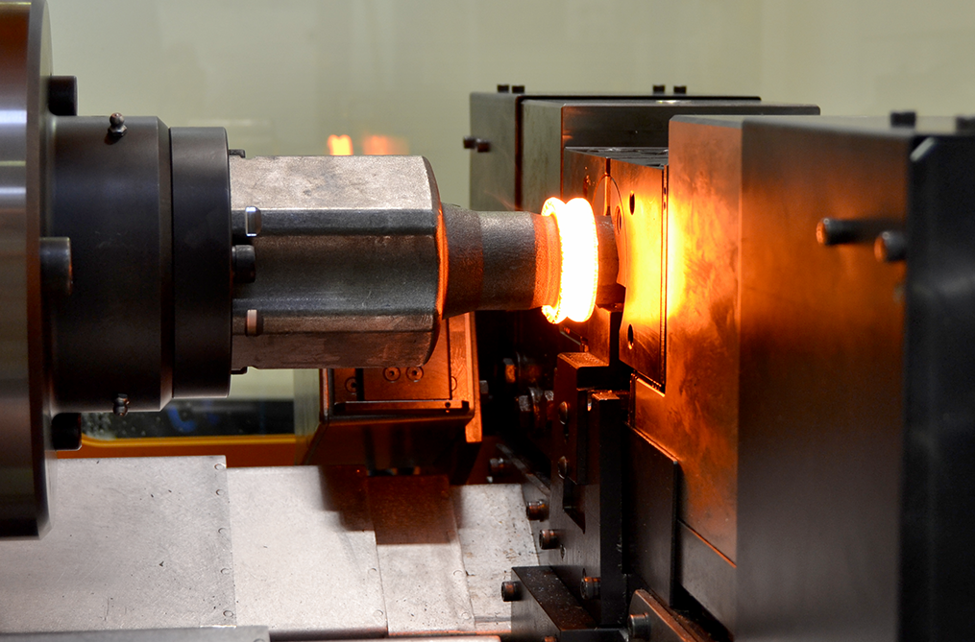
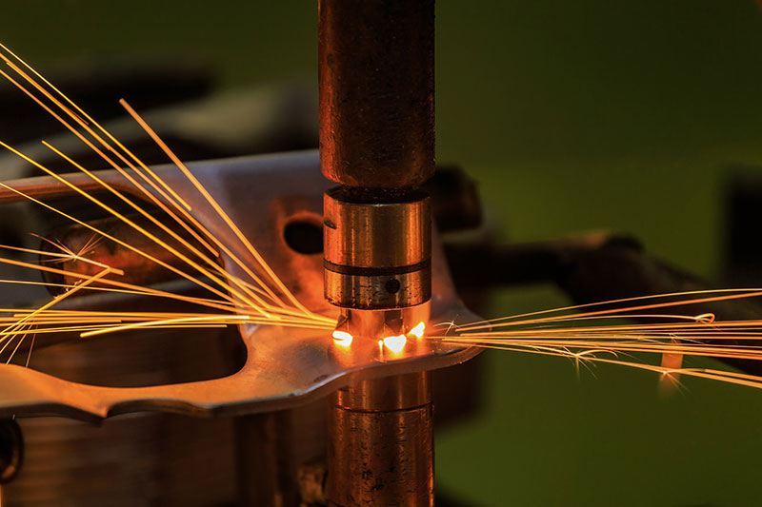
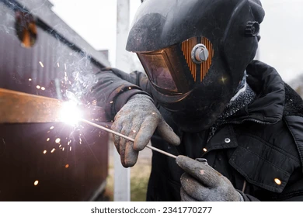
TIPOS DE SOLDADURA
No Eléctricas:
Autógenas
Por fricción
Eléctricas:
Por resistencia
Por arco eléctrico

Slide 5
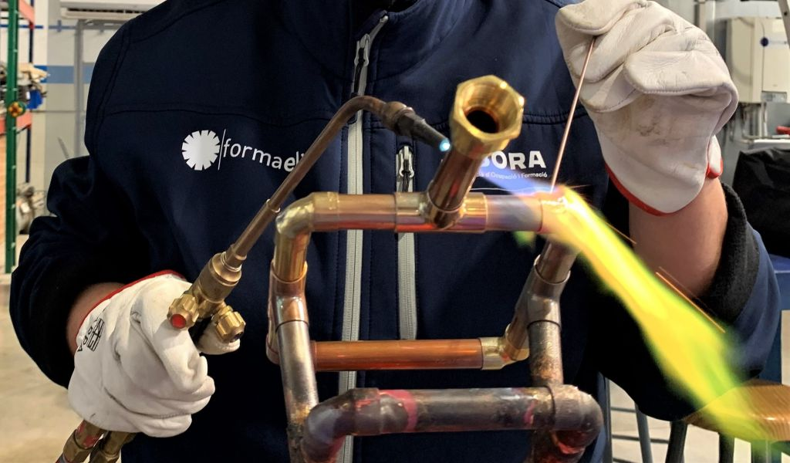
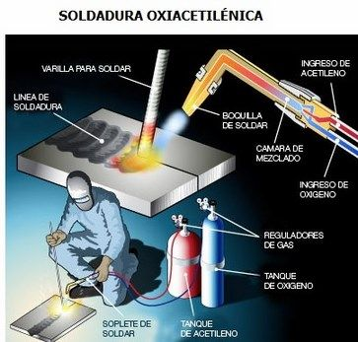
NO ELÉCTRICAS - AUTOGENAS
Funcionamiento
Una llama formada por la combustión de un gas combustible y un gas comburente calienta los materiales hasta su temperatura de fusión.
Equipamiento
1.Cilindro de oxígeno (color verde).
2.Cilindro de acetileno.
3.Manómetros para oxígeno y acetileno.
4.Mangueras de color rojo y verde.
5.Cañas de soldar, boquillas de soldar y corte

Slide 6
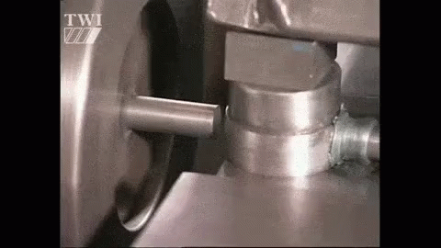
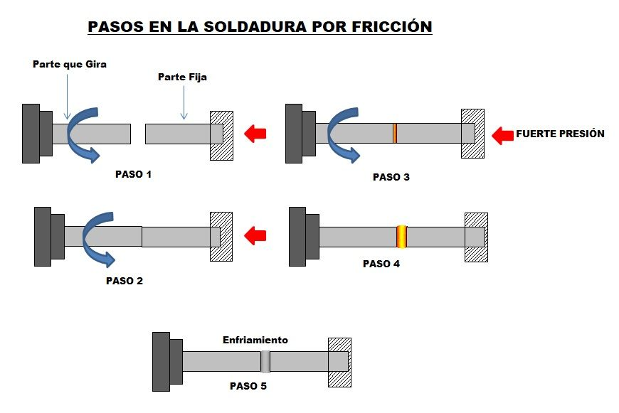
NO ELÉCTRICAS - POR FRICCIÓN
Funcionamiento
Mediante una máquina, se gira una pieza respecto de la otra hasta alcanzar la temperatura adecuada y se empuja las piezas con mayor presión.
Aplicación
Unión de piezas metálicas rotativas.
Soldadura de plásticos y metales difíciles de soldar.
Industria automotriz, en ejes y componentes estructurales.

Slide 7
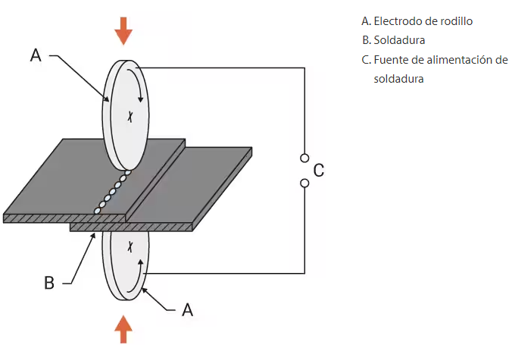
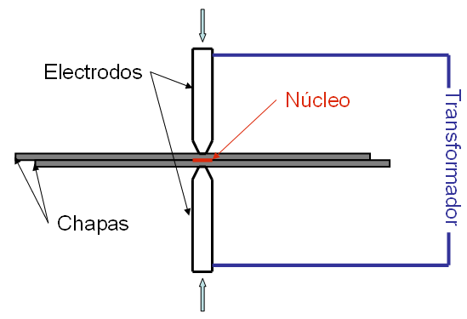
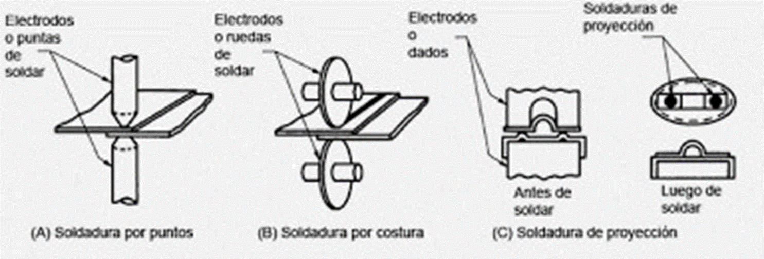
ELÉCTRICAS
POR RESISTENCIA
Es un proceso termoeléctrico en el que se genera calor mediante el paso de una corriente eléctrica en la zona de unión de las partes que se desea unir con un tiempo, precisión y presión controlada.
Tipo de Soldadura por Resistencia
POR COSTURA | POR PUNTOS | POR PROYECCIÓN

Slide 8
ELÉCTRICAS
POR ARCO ELÉCTRICO
Se crea un arco voltaico entre el metal y el electrodo, calentándolo hasta su punto de fusión; siendo así uno de los más reconocidos por sus bajos costos.
TIPOS
SMAW (Soldadura por electrodo revestido): El calor de la soldadura se genera por un arco eléctrico entre la pieza de trabajo y un electrodo metálico consumible recubierto con un fundente.
GMAW - MIG (Gas Metal Arc Welding): Se reemplaza el electrodo por un rollo de alambre introducido en una manguera y una trocha por medio de una máquina.
GTAW - TIG (Gas Tungsten Arc Welding): Es a base de un arco con protección gaseosa, que utiliza el intenso calor de un arco eléctrico generado entre un electrodo de tungsteno no consumible y las piezas a soldar.
SAW (Submerged Arc Welding): El arco eléctrico automatizado y el baño de fusión están cubiertos o sumergidos por un polvo granulado
PAW (Plasma Arc Welding): El calor procede de un arco eléctrico generado entre un electrodo y el material de base

Slide 9
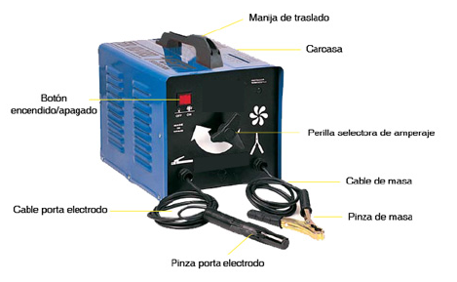
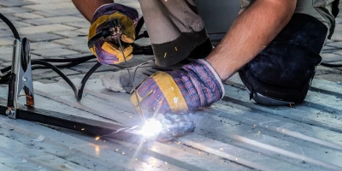
POR ARCO ELÉCTRICO
Fuente de poder: Proporciona la corriente eléctrica necesaria para generar el arco.
Puede ser de corriente alterna (AC) o corriente continua (DC) según el tipo de soldadura. La fuente de poder regula el voltaje y la intensidad de la corriente.
Electrodo: Es el material conductor a través del cual pasa la corriente y que forma el
arco eléctrico. Puede ser consumible, como en la soldadura con electrodo revestido
(donde se funde y actúa como material de aporte), o no consumible, como en el caso
de la soldadura TIG (tungsteno).
Porta-electrodo: Es la herramienta que sostiene el electrodo y que está conectada a
la fuente de poder. Permite al soldador controlar el electrodo mientras realiza la
soldadura.
Pinza de masa o conexión a tierra: Es un cable que conecta la pieza de trabajo a
la fuente de poder, completando el circuito eléctrico necesario para que se forme el
arco.

Slide 10
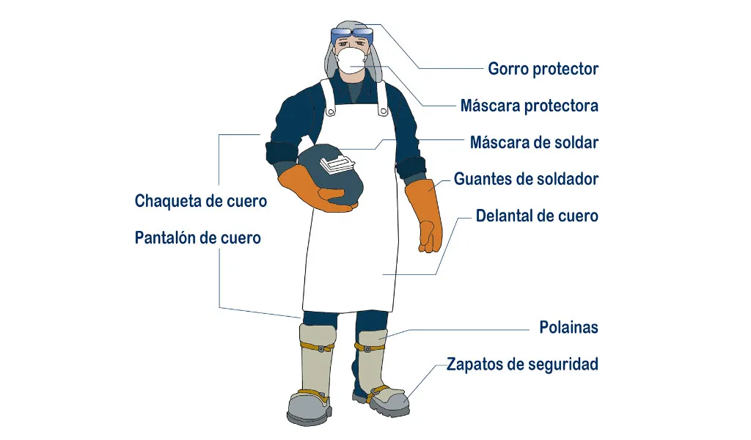
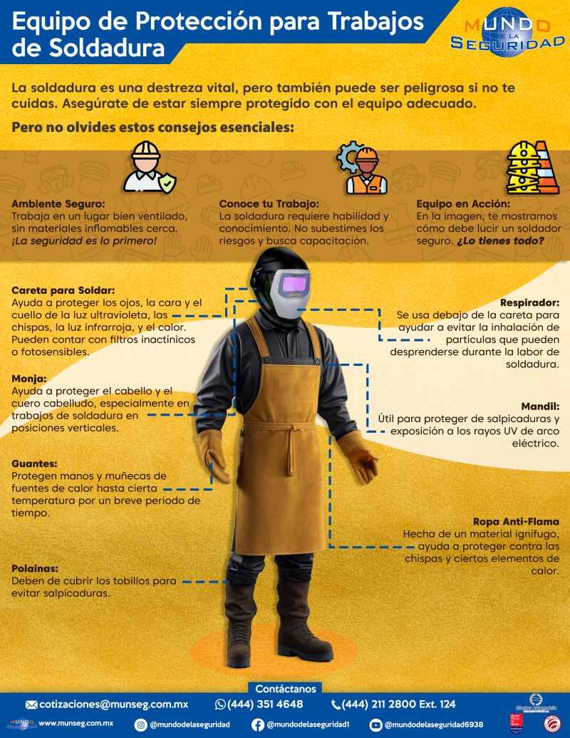
ELEMENTOS DE PROTECCIÓN PERSONAL CORRESPONDIENTES

Slide 11

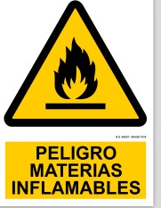
RIESGOS ASOCIADOS A LOS DISTINTOS TIPOS DE TAREAS
CAUSAS
CONSECUENCIAS
Falta de capacitación
Mal uso de los EPP
Mal manejo de los equipos y entendimiento de los mismo
Falta de ventilación adecuada
No realizar mantenimiento de los EPP o de las herramientas de trabajo
Quemaduras
Heridas de cortadura
Ruido
Calor
Choque eléctrico
Problemas respiratorios
Mala postura
Heridas oculares (Radiación Infrarrojos / Rayos UV)

Slide 12
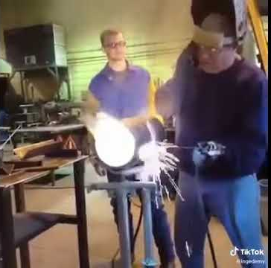
RECOMENDACIONES PARA EL CORRECTO USO Y MANIPULEO
Al soldar usar guantes que estén secos y en buenas condiciones.
Mantener el cable de soldadura y porta electrodo en buenas condiciones
Evitar trabajar en zonas con agua o exceso de humedad. De no ser posible, utilizar calzado adecuado
No utilizar ropa manchada con disolventes, grasas o cualquier material inflamable
Utilizar la protección respiratoria recomendada
Usar vestimenta que reduzca el potencial de riesgo de quemado
No arremangarse la ropa, y evitar pliegues dobleces y bolsillos que atrapen las chispas
Los suelos de madera deben cubrirse con metal u otro material incombustible
Reparar o reemplace cualquier aislamiento que esté dañado

Slide 13
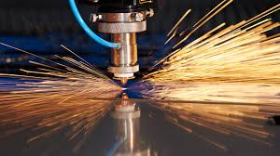
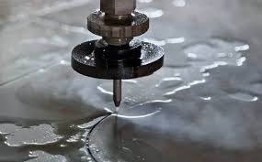
CORTE A GAS
Consiste en la separación de dos metales mediante la utilización de instrumentos que funcionan de diversas según el método a emplear.
Tipos de corte
Corte combustible u oxicorte.
Corte con láser.
Corte con plasma.
Corte con chorro de agua
Corte con fibra óptica

Slide 14
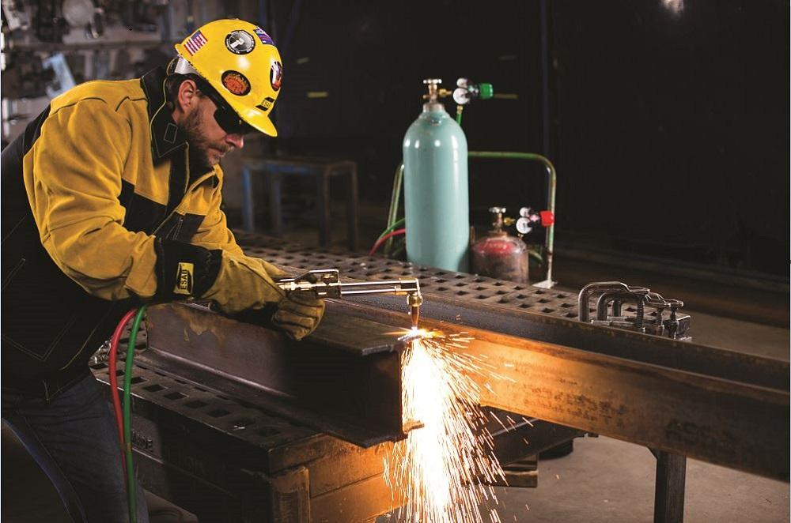
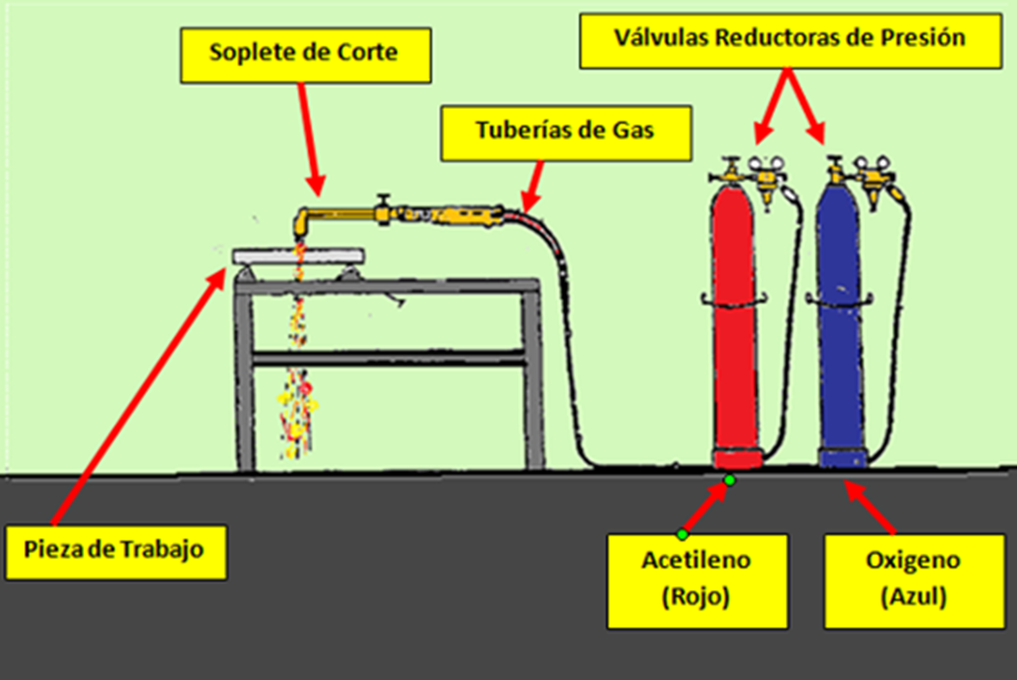
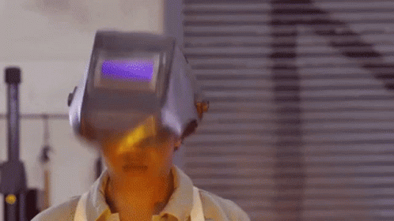
OXICORTE
Funcionamiento
Remueve el metal por una reacción química del oxígeno con el metal a elevadas temperaturas.
Gases comunes: Acetileno, propano, hidrógeno, gas natural.
Usos: Estructuras de acero, planchas gruesas, reparación de maquinaria

Slide 15
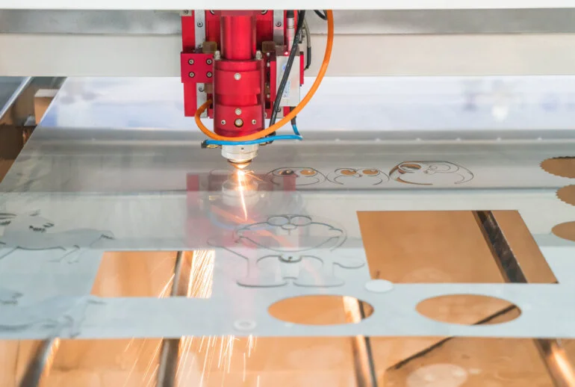
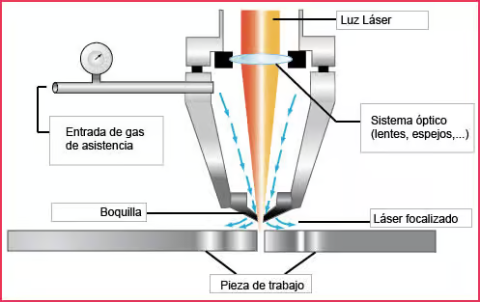
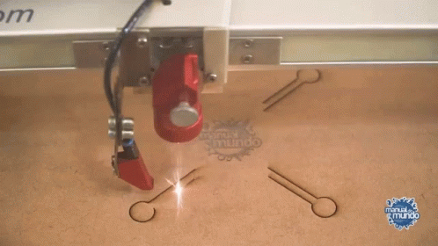
CORTE CON LÁSER
Funcionamiento
El corte láser usa un rayo láser concentrado para derretir o vaporizar material, mientras un gas expulsa los residuos, logrando cortes precisos en distintos materiales.
Ventajas
Alta precisión, rapidez, cortes limpios y posibilidad de trabajar con varios materiales (metales, plásticos, madera).

Slide 16
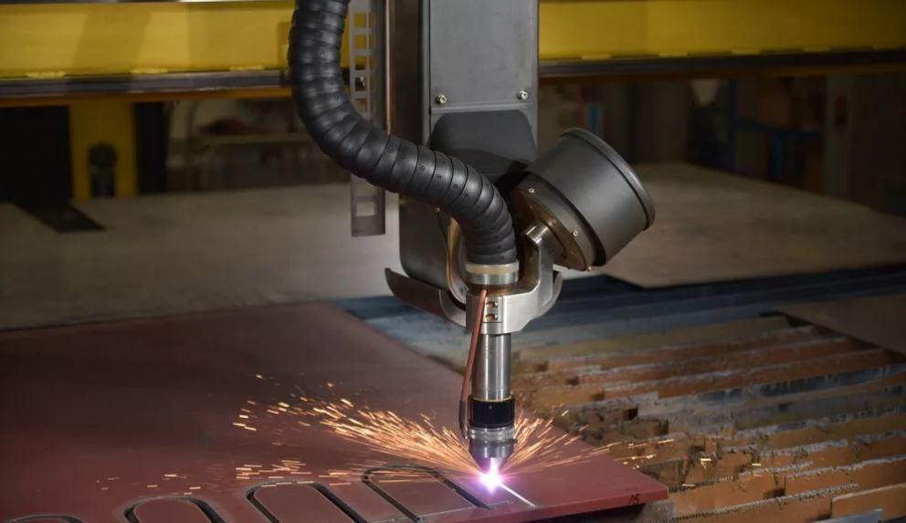
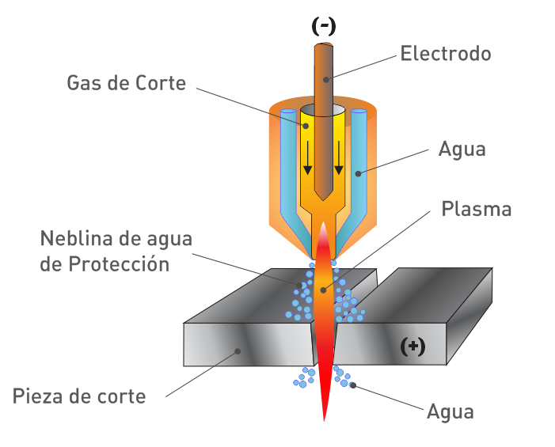
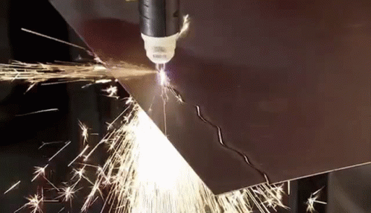
CORTE CON PLASMA
Funcionamiento
Se genera un arco eléctrico entre un electrodo y el material, lo que convierte el gas (como oxígeno o nitrógeno) en plasma, fundiendo el material y expulsandolo para realizar el corte.
Ventajas
Alta velocidad, corta materiales gruesos y conductores (acero, aluminio)

Slide 17
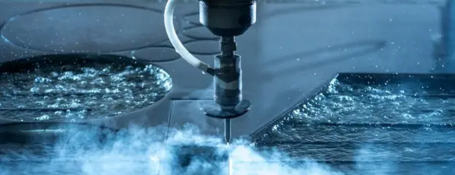
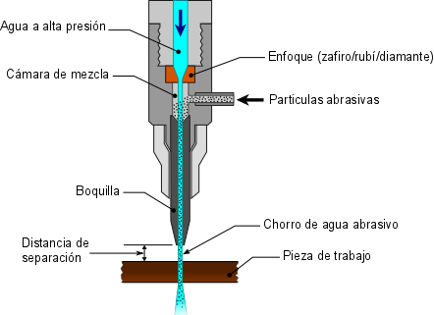
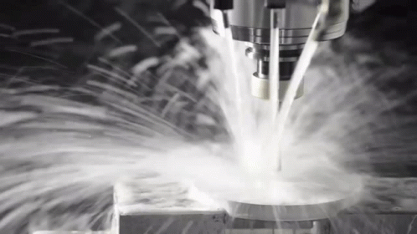
CORTE CON CHORRO DE AGUA
Funcionamiento
Un chorro de agua a muy alta presión (con o sin abrasivos) erosiona el material para realizar cortes precisos sin generar calor.
Ventajas
No genera calor, puede cortar casi cualquier material (metal, vidrio, piedra, goma) y es muy preciso.

Slide 18
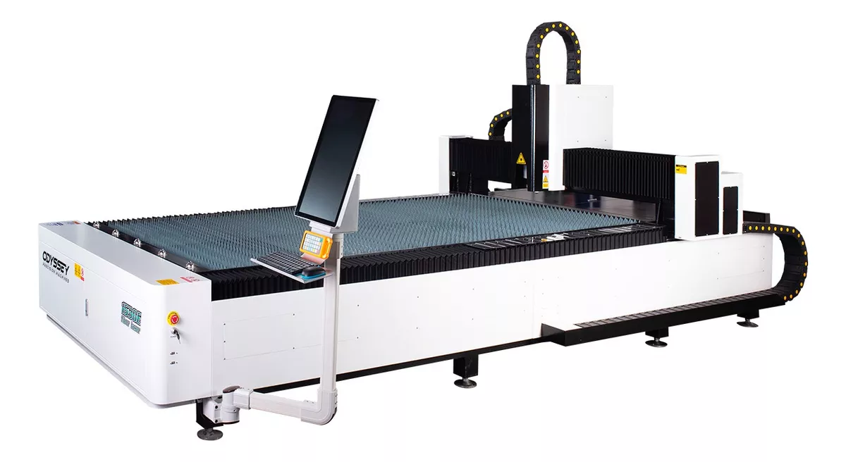
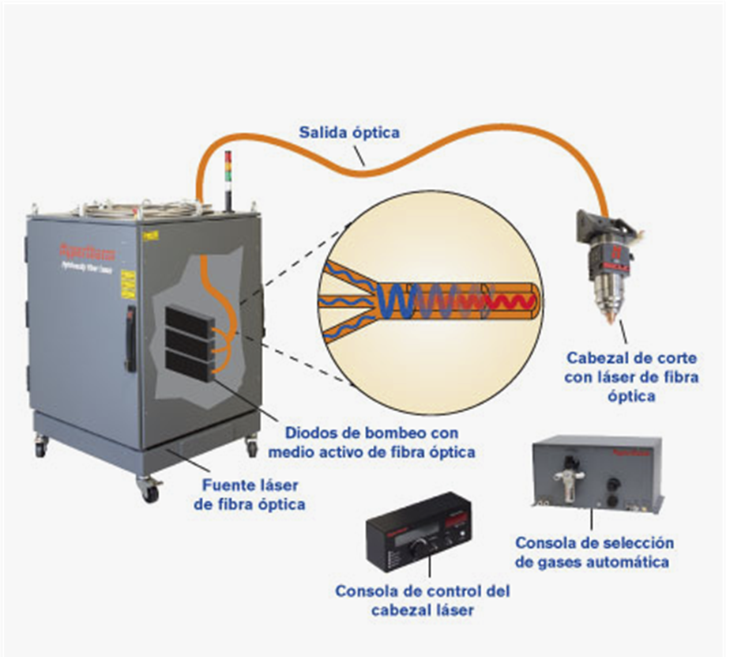
CORTE POR FIBRA ÓPTICA
Funcionamiento
La luz generada por LEDs se amplifica y se transporta a través de fibra óptica, luego se enfoca con lentes para cortar el material, ayudado por un gas (oxígeno o nitrógeno) que limpia el corte.
Ventajas
Alta precisión, corta materiales reflectantes como aluminio, menor consumo de energía y bajo mantenimiento

Slide 19
RIESGOS COMUNES
Los procesos de corte (oxicorte, láser, plasma, chorro de agua) implica varios riesgos comunes que requieren control y medidas de seguridad.
A continuación se presentan los principales:
1. Riesgo de quemaduras y contacto con superficies calientes
2. Proyecciones de chispas y partículas
3. Exposición a gases y humos tóxicos
4. Riesgo de incendio y explosión
5. Cortes y laceraciones
6. Riesgo eléctrico
7. Ruido excesivo
8. Riesgo de alta presión (chorro de agua)
9. Problemas de visión (corte láser)

Slide 20
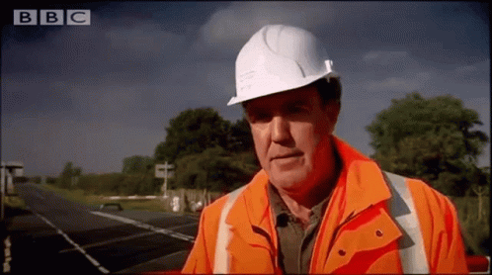
MEDIDAS GENERALES DE PREVENCIÓN
Capacitación adecuada del personal.
Uso de Equipo de Protección Personal (EPP): gafas, guantes, ropa ignifuga, calzado de seguridad.
Inspección y mantenimiento regular de los equipos.
Establecer zonas de seguridad alrededor del área de trabajo.

Slide 21
MARCO LEGAL
En nuestro país se reglamentan los procedimientos de soldadura y corte en el Capítulo 17 “Trabajos con riesgos especiales” de la Ley Nacional N° 24.557 “Higiene y Seguridad en el Trabajo” - Decreto 351/79, desde el artículo 145 al artículo 159.

Slide 22
PROCEDIMIENTOS
En los procesos de fabricación se utilizarán las sustancias menos nocivas.
Su almacenamiento, manipulación o procesamiento se efectuará en lugares aislados, destinando personal adiestrado y capacitado para su manejo y adoptando las máximas medidas de seguridad.
La utilización de estas sustancias se dará en circuitos cerrados para impedir su difusión al medio ambiente laboral. De no ser posible, se captarán en su origen y se proveerá de un sistema de ventilación de probada eficacia como medida complementaria, para mantener un ambiente adecuado tratando además de evitar la contaminación al ambiente exterior.
En caso de pérdidas o escapes se pondrá en acción el plan de seguridad que corresponda, según la naturaleza del establecimiento y cuyo texto será expuesto en un lugar visible.
Los sopletes deberán ser limpiados regularmente, efectuándose su mantenimiento en forma adecuada, y serán conectados a los reguladores de presión por tubos flexibles, especiales para estas operaciones.

Slide 23
SOBRE EL ESTABLECIMIENTO
En los lugares donde se produzcan gases o vapores corrosivos, se protegerán las instalaciones y equipos contra sus efectos para evitar deterioros que constituyan un riesgo.
Se instalarán dispositivos de alarma acústicos y visuales a fin de advertir a los trabajadores en caso de riesgo.
Para facilitar su limpieza, los establecimientos deberán cumplir con las siguientes condiciones:
Paredes, techos y pavimentos lisos e impermeables, sin presentar soluciones
de continuidad.
Ventilación adecuada y con dispositivos de seguridad, que eviten el escape de elementos nocivos a los lugares de trabajo próximos y al medio ambiente exterior.
Mantenidos en condiciones higiénicas.

Slide 24
SOBRE EL PERSONAL
El mismo será capacitado y provisto de equipos y elementos de protección personal adecuados, los cuales lo protegerán contra los riesgos propios del trabajo que efectúen y en especial contra la proyección de partículas y las radiaciones.
Se deben tomar precauciones necesarias para proteger a las personas que trabajan o pasan cerca de los lugares en donde se efectúen trabajos de soldadura o corte.
La ropa deberá estar limpia de grasa, aceite u otras materias inflamables y se deberá cumplir con lo dispuesto en el Capítulo 10 “Radiaciones”

Slide 25
RADIACIONES
Radiaciones infrarrojas:
En los lugares de trabajo en que exista exposición intensa a radiaciones infrarrojas, se instalarán tan cerca de las fuentes de origen como sea posible pantallas absorbentes, cortinas de agua u otros dispositivos apropiados para neutralizar o disminuir el riesgo.
Los trabajadores expuestos frecuentemente a estas radiaciones serán provistos de protección ocular. Si la exposición es constante, se dotará además a los trabajadores de casco con visera o máscara adecuada y de ropas ligeras y resistentes al calor.
La pérdida parcial de luz ocasionada por el empleo de anteojos, viseras o pantallas absorbentes será compensada con un aumento de la iluminación. Se adoptarán las medidas de prevención médica oportunas, para evitar trastornos de los trabajadores sometidos a estas radiaciones.
Radiaciones ultravioletas nocivas:
En los trabajos de soldadura u otros, que presenten el riesgo de emisión de radiaciones ultravioletas nocivas en cantidad y calidad, se tomarán las precauciones necesarias.
Preferentemente, estos trabajos se efectuarán en cabinas individuales o compartimientos y, de no ser factible, se colocarán pantallas protectoras móviles o cortinas incombustibles alrededor de cada lugar de trabajo. Las paredes interiores no deberán reflejar las radiaciones.
Todo trabajador sometido a estas radiaciones será especialmente instruido, en forma repetida, verbal y escrita, de los riesgos a los que está expuesto y provisto de los medios adecuados de protección: anteojos o máscaras protectoras con cristales coloreados para absorber las radiaciones, guantes apropiados y cremas protectores para las partes del cuerpo que queden al descubierto.

Slide 26
SOLDADURA Y CORTE
La ley establece que:
Se asegurará una adecuada ventilación e iluminación, y se tomarán las medidas de seguridad necesarias contra riesgo de incendio.
Donde se realicen trabajos de soldadura y corte de recipientes que hayan contenido sustancias explosivas o inflamables, o en los que se hayan podido formar gases inflamables, se deberá limpiar perfectamente el recipiente y comprobar por procedimiento apropiado que no queden gases o vapores combustibles en el mismo o reemplazar todo el aire existente en él por un gas inerte o por agua.
Si el contenido del recipiente es desconocido, se tratará siempre como si hubiera contenido una sustancia explosiva o inflamable.
Si se trabaja en espacios confinados, se deberá asegurar por medios mecánicos una ventilación adecuada conforme al capítulo 11. Esta comenzará a funcionar antes de que el trabajador entre al lugar y no cesará hasta que éste no se haya retirado. Cuando el trabajador entre a un espacio confinado a través de un agujero de hombre u otra pequeña abertura, se le proveerá de cinturón de seguridad y cable de vida, debiendo haber un observador en el exterior durante el lapso que dure la tarea. Cuando se interrumpan los trabajos se deberán retirar los sopletes del interior del lugar.

Slide 27
CONCLUSIÓN
Las tareas de soldadura y corte implican riesgos como incendios, quemaduras y exposición a altas temperaturas, además de la emisión de humos, polvos y gases que pueden afectar la salud. Se recomienda realizar estos trabajos al aire libre o con protección respiratoria adecuada y buena ventilación.
Aunque existen normativas, son generales y algunas carecen de detalle, por lo que es necesario apoyarse en normas complementarias para garantizar la seguridad.

Slide 28
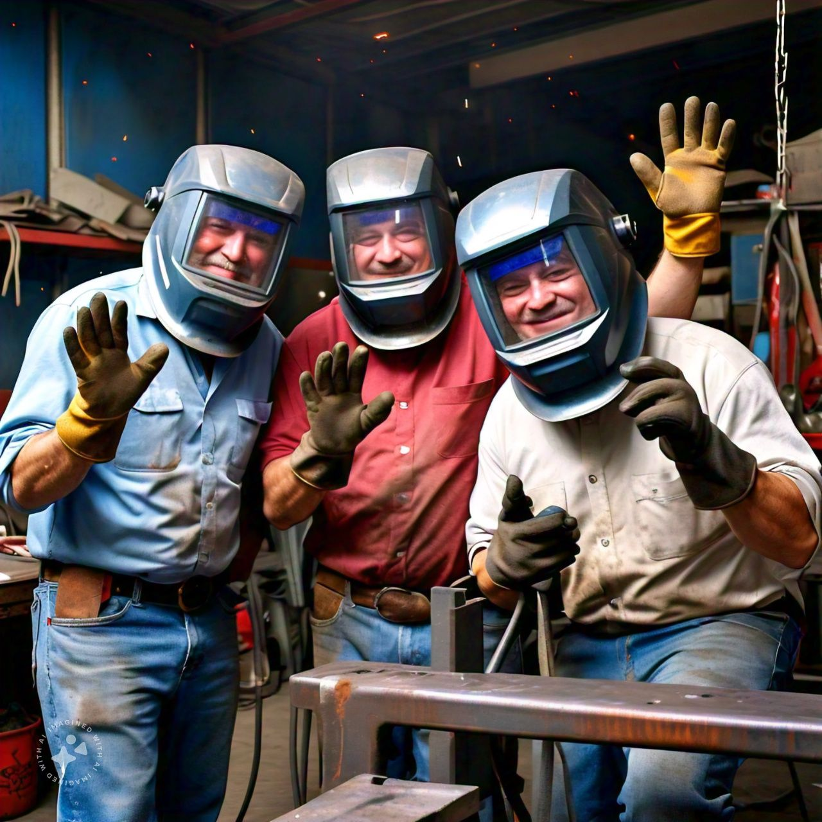
¡¡ MUCHAS GRACIAS !!

